Slide 1

БЮДЖЕТ ДЛЯ ГРАЖДАН
ПРОЕКТ БЮДЖЕТА
ЛЕСКОЛОВСКОГО СЕЛЬСКОГО ПОСЕЛЕНИЯ
НА 2026 ГОД И ПЛАНОВЫЙ ПЕРИОД
2027 И 2028 ГОДОВ

Slide 2
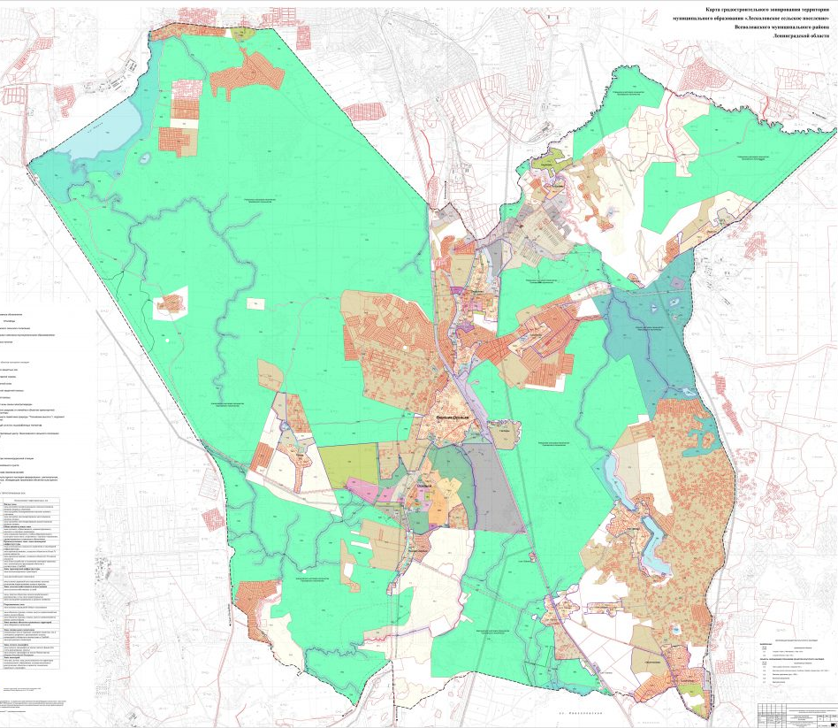
Общая численность населения составляет – 10770 человек
Муниципальное образование «Лесколовское сельское поселение» образовано в 2006 году. Его административным центром является деревня Верхние Осельки. Территория муниципального образования входит в состав Всеволожского муниципального района.
В состав муниципального образования входит 12 населенных пунктов: д. Верхние Осельки, д. Аньялово, д. Гапсары, д. Кискелово, д. Лесколово, д. Лехтуси, д. Нижние Осельки, п.ст. Осельки, п. Осельки, п.ст. Пери, д. Рохма, д. Хиттолов
Муниципальное образование «Лесколовское сельское поселение» располагается в северной части Всеволожского района и граничит:
- на севере с Куйвозовским сельским поселением;
- на востоке и юге с Токсовским городским поселением;
- на западе с Агалатовским сельским поселением.
Общая площадь Лесколовского сельского поселения - 163,81 км²

Slide 3

ОСНОВНЫЕ ПОНЯТИЯ
• БЮДЖЕТ — это форма образования и расходования денежных средств, предназначенных для финансового обеспечения задач и функций местного самоуправления;
• БЮДЖЕТНЫЙ ПРОЦЕСС — деятельность органов местного самоуправления и иных участников по составлению и рассмотрению проектов бюджетов, утверждению и исполнению бюджетов, контролю за их исполнением, осуществлению бюджетного учета, составлению, внешней проверке, рассмотрению и утверждению бюджетной отчетности;
• ОТЧЕТ ДЛЯ ГРАЖДАН– информационный ресурс, содержащий данные об исполнении бюджета за отчетный финансовый год, в доступной для широкого круга заинтересованных пользователей форме;
• МЕЖБЮДЖЕТНЫЕ ТРАНСФЕРТЫ — это средства одного бюджета бюджетной системы РФ, перечисляемые другому бюджету бюджетной системы РФ;
• ДОТАЦИЯ — это бюджетные средства предоставляемые бюджету иного уровня на безвозмездной и безвозвратной основах для покрытия текущих расходов; • СУБСИДИЯ — межбюджетный трансферт, предоставляемый в целях софинансирования расходных обязательств нижестоящего бюджет

Slide 4

СТАДИИ БЮДЖЕТНОГО ПРОЦЕССА

Slide 5

Основы составления проекта бюджета
Основы социально-экономического прогноза
Муниципальные программы поселения
Составление проекта бюджета

Slide 6
Основные цели и задачи бюджетной и налоговой политики на 2026 - 2028 годы
Цели и задачи
Реализация комплекса мер, направленных на повышение поступлений налоговых и неналоговых доходов
Содействие сбалансированности бюджета поселения
Повышение качества и эффективности реализации муниципальных программ
Социальное благополучие жителей поселения и создание условий для развития комфортной среды для проживания

Slide 7

ОСНОВНЫЕ ПАРАМЕТРЫ БЮДЖЕТА ЛЕСКОЛОВСКОГО СЕЛЬСКОГО ПОСЕЛЕНИЯ НА 2025ГОД И ПЛАНОВЫЙ ПЕРИОД 2026 И 2027 ГОДОВ
Наименование показателей | 2026 год тыс.руб. | 2027 год тыс.руб. | 2028 год тыс.руб.
Доходы бюджета поселения | 201 644,4 | 182 123,1 | 178 967,7
Расходы бюджета поселения | 203 226,1 | 182 123,1 | 178967,7
Дефицит/профицит | 1 581,7 | 0 | 0

Slide 8
Доходы бюджета
Доходы бюджета подразделяются на три вида:
Налоговые доходы
Центральное место в системе доходов любого бюджета бюджетной системы занимают налоговые доходы. К ним относятся предусмотренные налоговым законодательством Российской Федерации федеральные, региональные и местные налоги и сборы, а также пени и штрафы. Налоговые доходы разграничиваются между бюджетами различных уровней бюджетной системы в соответствии с налоговым и бюджетным законодательством.
Неналоговые доходы
доходы от использования имущества, находящегося в государственной или муниципальной собственности; - доходы от платных услуг, оказываемых бюджетными учреждениями, находящимися в ведении соответственно федеральных органов исполнительной власти, органов исполнительной власти субъектов Российской Федерации, органов местного самоуправления; - средства, полученные в результате применения мер гражданско-правовой, административной и уголовной ответственности, в том числе штрафы, конфискации, компенсации, а также средства, полученные в возмещение вреда, причиненного Российской Федерации, субъектам Российской Федерации, муниципальным образованиям, и иные суммы принудительного изъятия; - платежи при пользовании природными ресурсами, административные платежи и сборы; - иные неналоговые доходы.
Безвозмездные поступления
- дотации из других бюджетов бюджетной системы Российской Федерации; - субсидии из других бюджетов бюджетной системы Российской Федерации (межбюджетные субсидии); - субвенции из федерального бюджета и (или) из бюджетов субъектов Российской Федерации; - иные межбюджетные трансферты из других бюджетов бюджетной системы Российской Федерации; безвозмездные поступления от физических и юридических лиц, международных организаций и правительств иностранных государств, в том числе добровольные пожертвования.

Slide 9
Доходы бюджета Лесколовского сельского поселения на 2026 год и плановый период 2027 и 2028 годов
Наименование | 2026 тыс.руб. | 20 27 тыс.руб. | 2028 тыс.руб.
Налоговые доходы | 79 200,0 | 77 770,0 | 78 660,0
Неналоговые доходы | 72 202,0 | 63 437,3 | 59 985,0
Безвозмездные поступления | 50 242,4 | 40 915,8 | 40 322,7
Итого: | 201 644,4 | 182 123,1 | 178 967,7

Slide 10

НАЛОГОВЫЕ ДОХОДЫ
Наименование | 2026 год | 2027 год | 2028 год
- Налог на доходы физических лиц | 13 500,0 | 13 910,0 | 14 800,0
- Доходы от уплаты акцизов | 2500,0 | 2675,0 | 2675,0
- Туристический налог | 20,0 | 20,0 | 20,02
- Единый сельскохозяйственный налог | 27,0 | 30,0 | 30,0
- Налог на имущество физических лиц | 13 000,0 | 13 000,0 | 13 000,0
- Земельный налог | 50 150,0 | 48 130,0 | 48 130,0
- Государственная пошлина | 3,0 | 5,0 | 5,0
Итого: | 79 200,0 | 77 770,0 | 78 660,0

Slide 11

НЕНАЛОГОВЫЕ ДОХОДЫ
ЛЕСКОЛОВСКОГО СЕЛЬСКОГО ПОСЕЛЕНИЯ
НА 2026 ГОД И ПЛАНОВЫЙ ПЕРИОД 2027 И 2028 ГОДОВ

Slide 12

Безвозмездные поступления

Slide 13

Безвозмездные поступления бюджета Лесколовского сельского поселения на 2026 год и плановый период 2027 и 2028 годов
наименование | 2026 год | 2027 год | 2028 год
Дотации | 23 337,6 | 19 262,2 | 19 310,9
Прочие субсидии | 16 530,7 | 11248,9 | 11524,7
Субвенции | 894,1 | 924,7 | 7,1
Прочие межбюджетные трансферты | 9 480,0 | 9 480,0 | 9 480,0
итого | 50 242,4 | 40 915,8 | 40 322,7

Slide 14

Расходы бюджета что такое расходы бюджета

Slide 15

Расходы бюджета Лесколовского сельского поселения на 2026 год и плановый период 2027 и 2028 годов
наименование | 2026 год | 2027 год | 2028 год
Непрограммные расходы | 83 142,4 | 77 366,9 | 73 948,0
Муниципальная программа | 120 083,8 | 104 756,2 | 105 019,7
Итого | 203 226,2 | 182 123,1 | 178 967,7
%, расходной части по программному бюджету от общего объема расходов | 59,1 | 57,5 | 58,7

Slide 16
Муниципальные программы Лесколовского сельского поселения
Наименование расходов | 2026 год тыс.руб. | 2027 год тыс.руб. | 2028 год тыс.руб.
«Профилактика безнадзорности и правонарушений несовершеннолетних ». | 20,0 | 20,0 | 20,0
«Противодействие коррупции в Лесколовском сельском поселении» | 45,0 | 45,0 | 45,0
«Профилактика экстремизма и терроризма на территории Лесколовского сельского поселения». | 124,0 | 120,0 | 120,0
«Обеспечение первичных мер пожарной безопасности на территории Лесколовского сельского поселения» | 1625,0 | 700,0 | 700,0
«Содержание и ремонт автомобильных дорог общего пользования местного значения на территории Лесколовского сельского поселения» | 19 800,0 | 9 564,0 | 9 877,5
«Земельно-имущественные отношения Лесколовском сельском поселении» | 1 650,0 | 1 100,0 | 1 050,0
«Обеспечение устойчивого функционирования и развития коммунальной инфраструктуры и повышение энергоэффективности в Лесколовского сельского поселения» | 2 011,0 | 10 000,0 | 10 000,0
«Благоустройство территории Лесколовского сельского поселения» | 37 543,7 | 26 500,0 | 26 500,0
«Развитие молодежной политики на территории Лесколовского сельского поселения» | 615,0 | 615,0 | 615,0
«Культура в Лесколовском сельском поселении» | 55 915,1 | 55 357,2 | 55 357,2
«Развитие физической культуры и спорта на территории Лесколовского сельского поселения» | 735,0 | 735,0 | 735,0
ИТОГО | 120 083,8 | 104 756,2 | 105 019,7

Slide 17

Непрограммные расходы
Лесколовского сельского поселения
Наименование расходов | 2026 год тыс.руб. | 2027 год тыс.руб. | 2028 год тыс.руб.
Общегосударственные вопросы | 54 344,2 | 52 280,6 | 52 281,2
Мобилизационная и вневойсковая подготовка | 887,0 | 917,6 | 0
Гражданская оборона | 850,0 | 650,0 | 650,0
Обеспечение деятельности для осуществления административных правоотношений | 7,1 | 7,1 | 7,1
Другие вопросы в области национальной экономики | 3 000,0 | 3 000,0 | 3 000,0
Жилищное хозяйство | 14 000,0 | 12 000,0 | 12 000,0
Благоустройство | 8 740,8 | 7 198,3 | 4 696,4
Пенсионное обеспечение | 713,3 | 713,3 | 713,3
Средства массовой информации | 600,0 | 600,0 | 600,0
ИТОГО:

Slide 18
Прогнозируемые расходы бюджета
Лесколовского сельского поселения на 2026 год

Slide 19
Контактная информация
  Администрация Лесколовского сельского поселения Всеволожского муниципального района Ленинградской области
  Юридический и фактический адрес: 188665, Ленинградская область, Всеволожский район,
  д.Верхние Осельки, улица Ленинградская д.32
  Глава Лесколовского сельского поселения
  Михеев Андрей Леонидович
  Глава администрации Лесколовского сельского поселения
  Толмачев Александр Федорович
  Тел.8 (813)70 52-755
  E-mail: leskadmin@mail.ru
  График работы:
  Понедельник –четверг: 9:00 – 17:00; пятница с 9:00- 16:00
  Обед: 13:00- 13:45
  Суббота и воскресенье выходной
  Планирование и исполнение бюджета Лесколовского сельского поселения осуществляет сектор по экономике, бухгалтерскому учету и отчетности администрации
  Начальник сектора по экономике, бухгалтерскому учету и отчетности администрации
  Лахно Наталья Викторовна

Slide 20


Бюджет для граждан

